Slide 1
High-Performance Computing Infrastructure for South East Europe’s Research Communities
Luka Filipović
Centar Informacionog Sistema
Univerzitet Crne Gore

Slide 2
HP SEE
Ugovor: RI-261499
Tip projekta: CP & CSA
Početak projekta: 01.09.2010
Trajanje: 33 mjeseca (24+9 mjeseci)
Budžet: 3 885 196 €
Finansiranje od strane Evropske komisije: 2 100 000 €
Web site: www.hp-see.eu

Slide 3
Partneri
Potpisnici sporazuma :
GRNET (Koordinator) | Grčka
IICT-BAS | Bugarska
IFIN-HH | Rumunija
TUBiTAK-ULAKBIM | Turska
NIIFI | Mađarska
IPB | Srbija
UPT | Albanija
UOBL ETF | Bosna i Hercegovina
UKIM | Makedonija
UOM | Crna Gora
RE NAM | Moldavija
IIAP NAS RA | Jermenija
GRENA | Gruzija
AZRENA | Azerbejdžan
i više desetina naučno-istraživačkih ustanova (3rd party)

Slide 4
Model komunikacijske infrastrukture i usluga za JugoistočnuEuropu
Seismology, Meteorology, Environment
Comp physics,
Comp chem, Life sciences
User / Knowledge layer
SEE-GRID
HP-SEE
GEANT & SEE-LIGHT

Slide 5
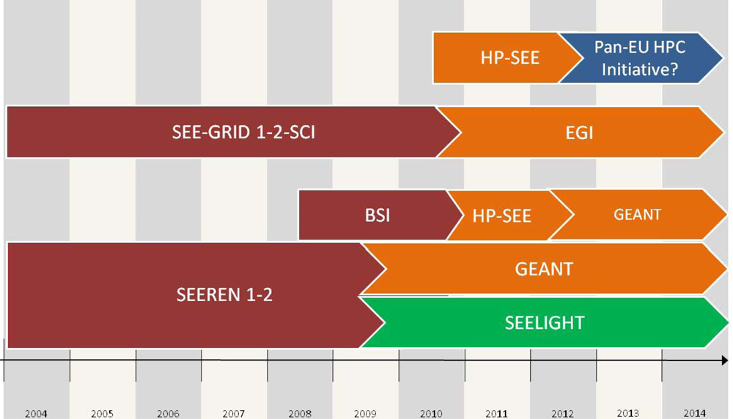
Hronologija FP6 i FP7 projekata

Slide 6
Ciljevi HP SEE projekta
Cilj 1 : Podrška multidisciplinarnim virtuelno-istraživačkim organizacijama
Cilj 2 : Uvođenje integrisane infrastrukture za virtuelne istraživačke organizacije
Cilj 3 : Razvoj politike i stimulisanje regionalnog uključivanja u pan-Evropske HPC trendove
Cilj 4 : Jačanje povezivanja kadrova na nivou država i regiona

Slide 7
Organizacija rada
Work Package | WP Title | Lead
WP1 | Management | GRNET
WP2 | National and Regional HPC initiatives and international liaison | GRNET
WP3 | Dissemination and training | IPB
WP4 | Virtual Research Communities support | IFIN-HH
WP5 | Regional HPC infrastructure operations | IPP-BAS
WP6 | Procurement and network design | GRNET
WP7 | Network Operations | TUBITAK-ULAKBIM
WP8 | Software stack and technologies updates | NIIFI

Slide 8
HPSEE infrastruktura
Država | Center | Jezgara | Teraflops
Bugarska
 | BG Blue Gene/P | 8192 | 27.85
 | HPCG | 576 | 3.23
Makedonija
 | FINKI SC | 2016 | 9
Mađarska
 | NIIFI SC | 144 | 0.5
 | Pecs SC | 1152 | 10
 | Debrecen SC | 3078 | 18
 | Szeged | 2112 | 14
Rumunija
 | InfraGRID | 400 | 2.5
 | IFIN_BIO | 256 | 2.72
 | IFIN_BC | 368 | 3.9
 | NCIT | 562 | 3.4
 | UVT Blue Gene/P | 4096 | 13.9
Srbija
 | PARADOX | 672 | 6.26
TOTAL |  | 23624 | 115.26

Slide 9
Aplikacije u okviru virtuelno–istraživačkih organizacija
Fizika
6 država,
8 aplikacija.
Hemija
6 država,
7 aplikacija.
Prirodne nauke
5 država,
7 aplikacija.
Država | Fizika | Hemija | Prirodne nauke | Ukupno
Albanija | 1 |  |  | 1
Jermenija |  |  | 1 | 1
BiH |  | 1 |  | 1
Bugarska | 2 | 2 |  | 4
Gruzija |  |  | 1 | 1
Grčka |  | 1 | 2 | 3
Mađarska |  |  | 2 | 2
Moldavija | 1 |  |  | 1
Crna Gora |  |  | 1 | 1
Makedonija | 1 | 1 |  | 2
Rumunija | 2 | 1 |  | 3
Srbija | 1 | 1 |  | 2
Ukupno | 8 | 7 | 7 | 22

Slide 10
HP SEE
Više informacija možete naći na :
http://www.hp-see.eu/
http://hpseewiki.ipb.ac.rs

